Slide 1
Projet SNMP
Constant Lambersens
Valentin Ginard

Slide 2
Organisation du projet
3 parties:
Collecteur SNMP
API de gestion de base de donnée et configuration machines
Interface web

Slide 3
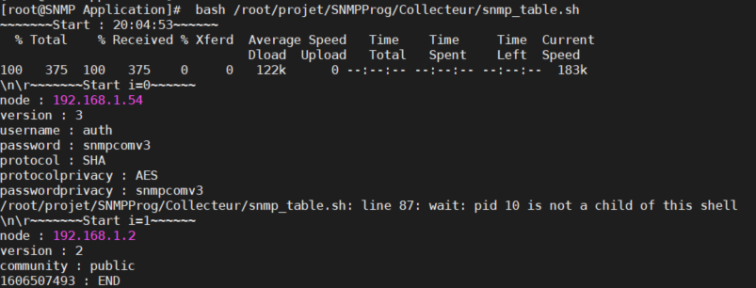
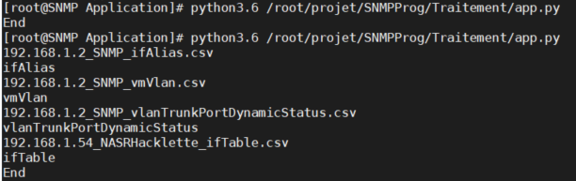
Le collecteur / module de traitement

Slide 4
L'API
Connexion avec la base de donnée
Configuration des machines

Slide 5
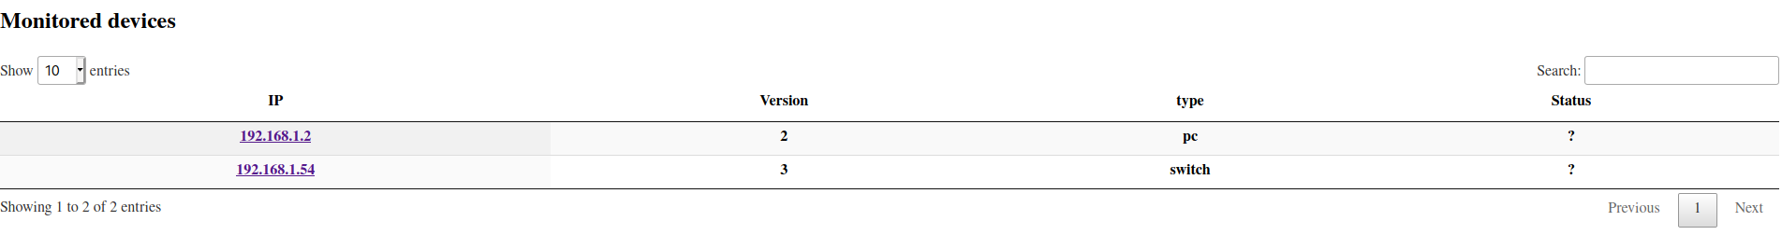
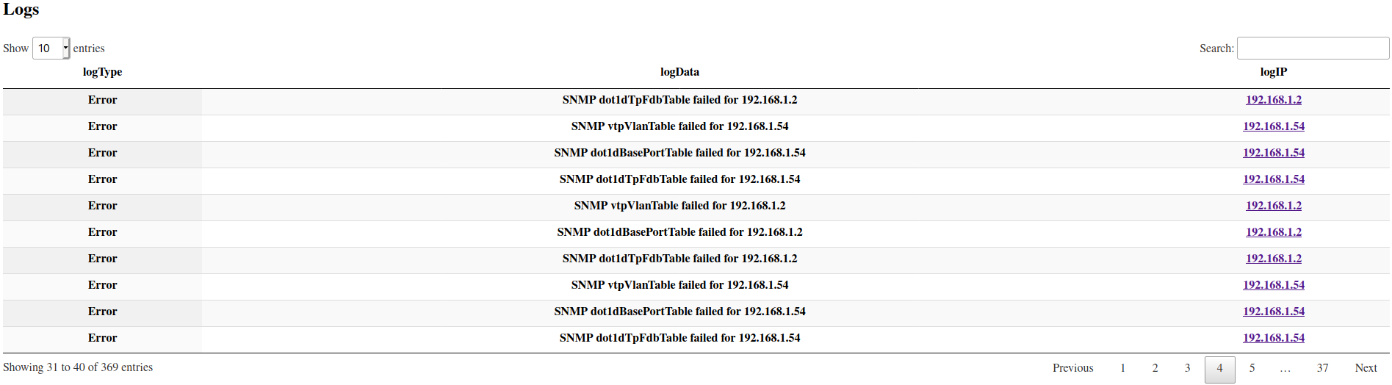
L'interface web
Machines monitorées
Logs remontés

Slide 6
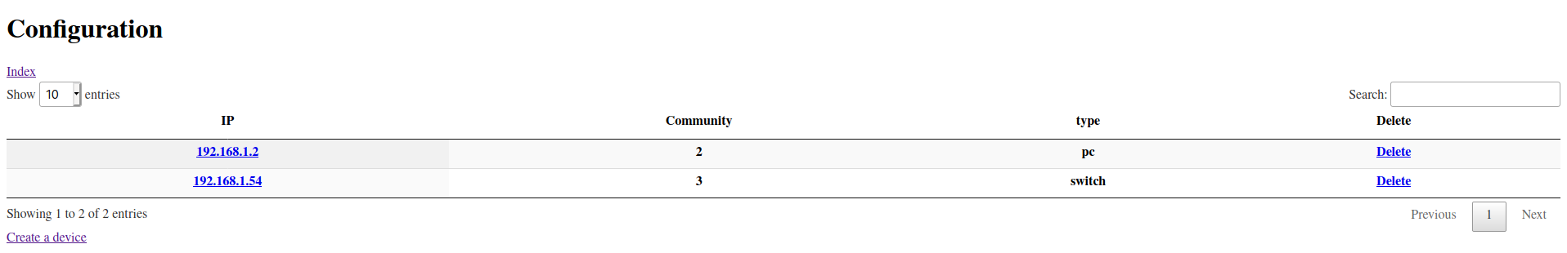
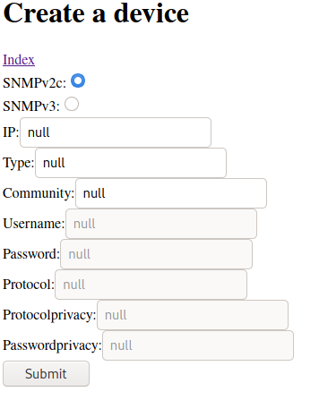
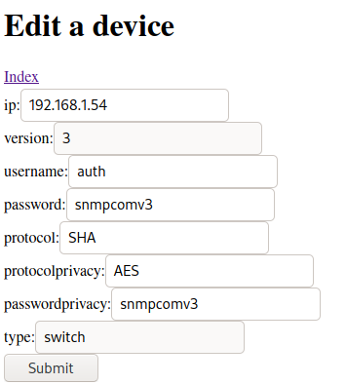
L'interface web
Configuration des machines

Slide 7
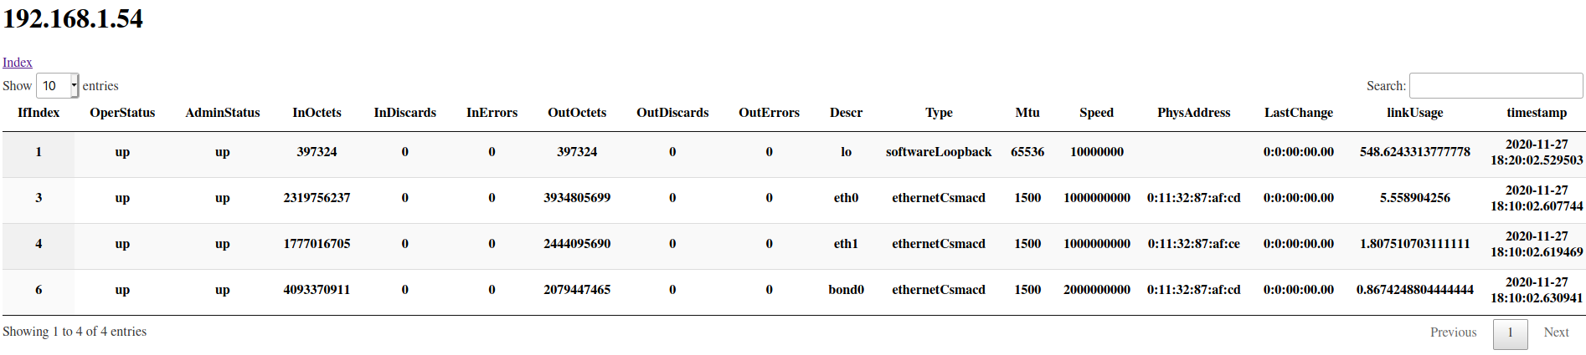
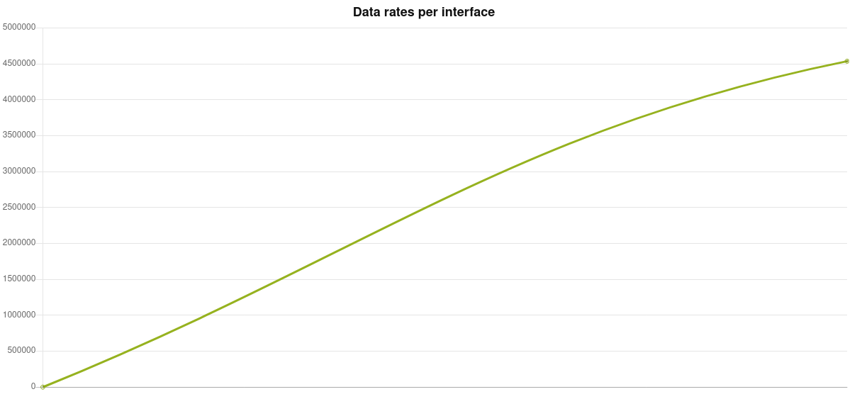
L'interface web

Slide 8

Conclusion

